Slide 1

科技赋能普惠金融
UMID去中心化身份认证平台
预研
王 宇

Slide 2
核心问题
1、我们说的 DID 是指什么？
2、DID 能解决什么问题？
3、DID 不能解决什么问题？
4、我们怎么解决 DID 解决不了的问题？

Slide 3
目录
第一部分 背景与现状
第二部分 可验证的证明
第三部分 去中心化的身份标识
第四部分 接下来的计划

Slide 4
背景与现状
身份 数字身份

Slide 5
背景与现状
数字身份的三种模型

Slide 6
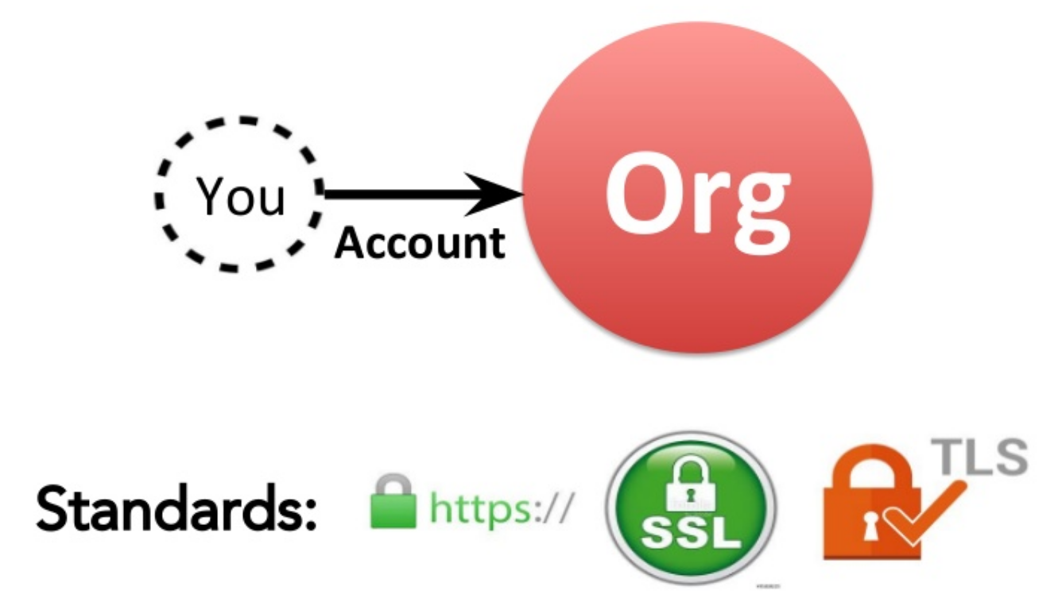
背景与现状
一、中心化的数字身份

Slide 7
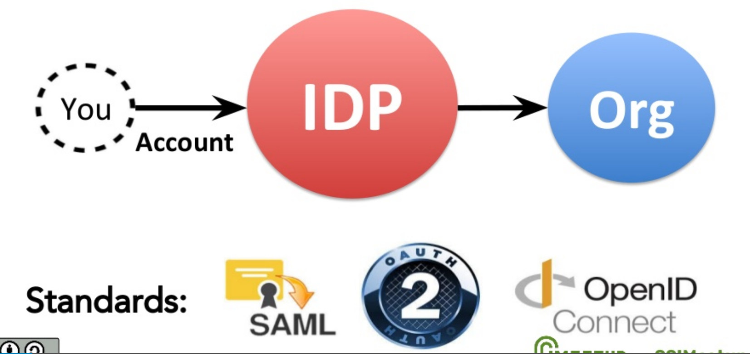
背景与现状
二、第三方数字身份服务（IDP）

Slide 8
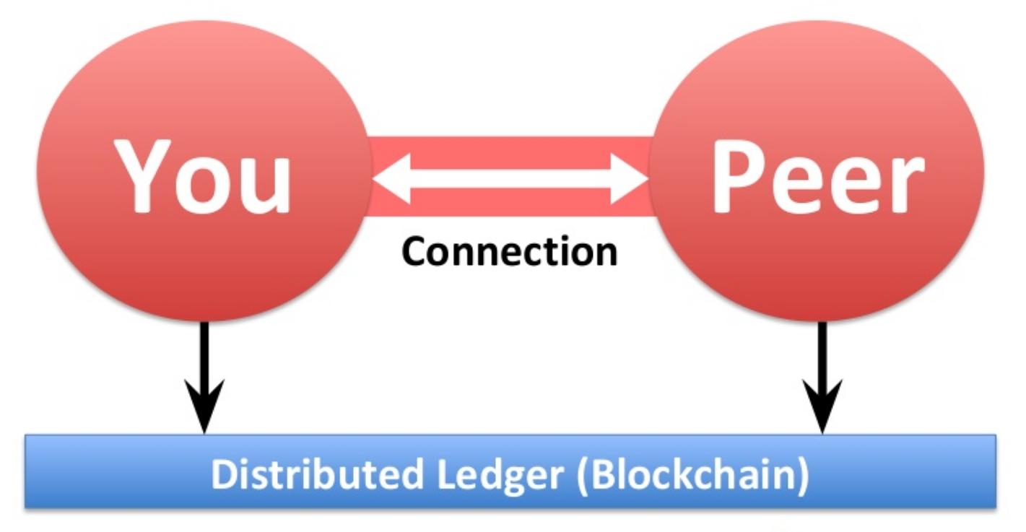
背景与现状
三、自主主权的数字身份（SSI）

Slide 9
背景与现状
Self-sovereign identity (SSI)
小视频
European Union SSI
The European Blockchain Services Infrastructure (EBSI)

Slide 10
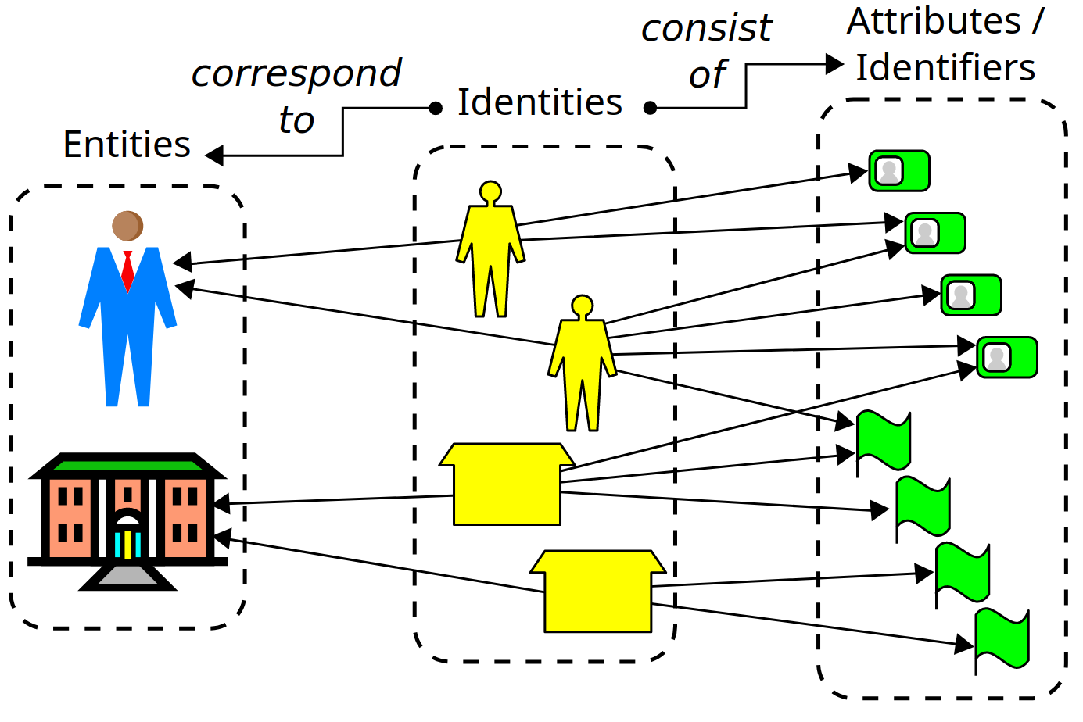
背景与现状
SSI 是数字身份运动下的概念：
1. 只有自己拥有全部的数字身份信息
2. 自己可以完全控制数字身份下的可验证证明

Slide 11
背景与现状
可验证的证明 和 去中心化的身份标识 结合使用，实现了 SSI 的理念。

Slide 12
目录
第一部分 背景与现状
第二部分 可验证的证明
第三部分 去中心化的身份标识
第四部分 接下来的计划

Slide 13
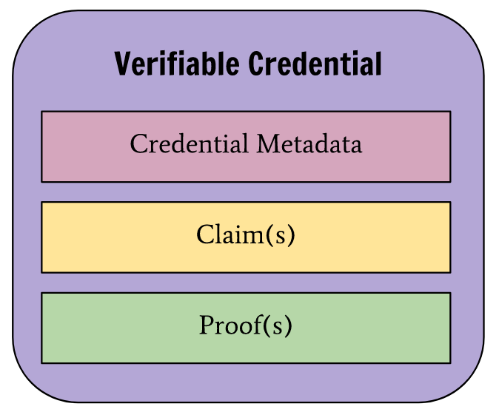
可验证的证明
Veriable Credentils 可验证的证明
Veriable Claims 可验证的声明

Slide 14
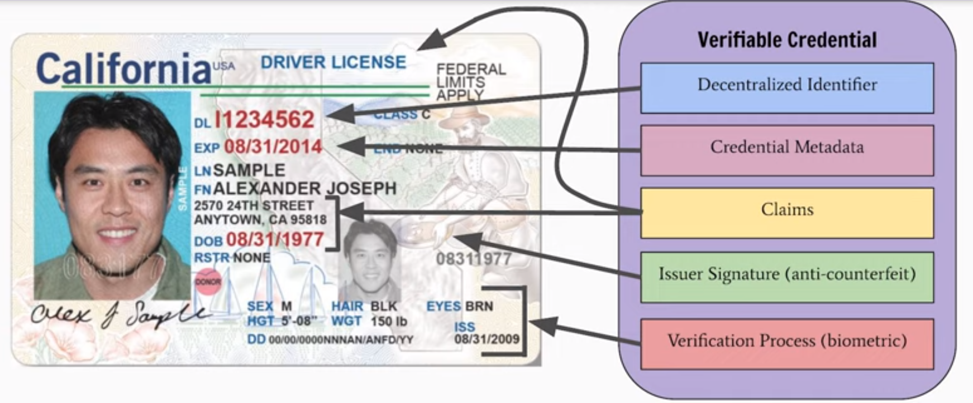
可验证的证明

Slide 15
可验证的证明
Baas 怎么使用可验证的证明

Slide 16
可验证的证明
Baas 目前的数字身份机制：
手机号码 + 密码

Slide 17
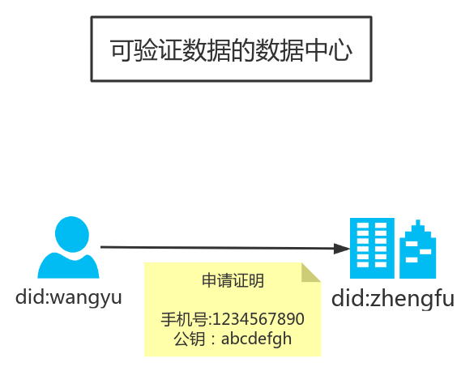
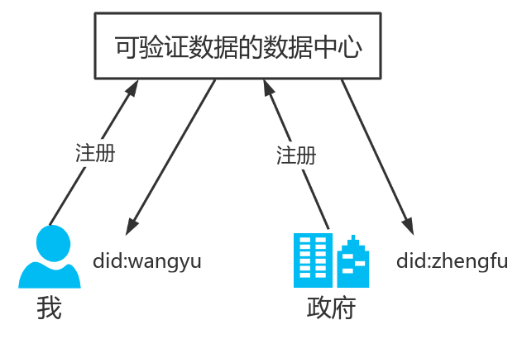
可验证的证明
注册
（1）
（2）

Slide 18
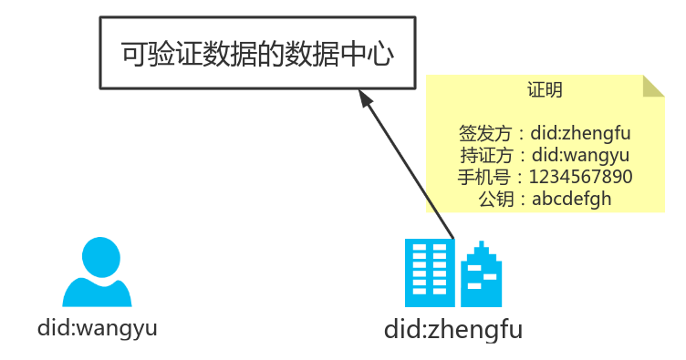
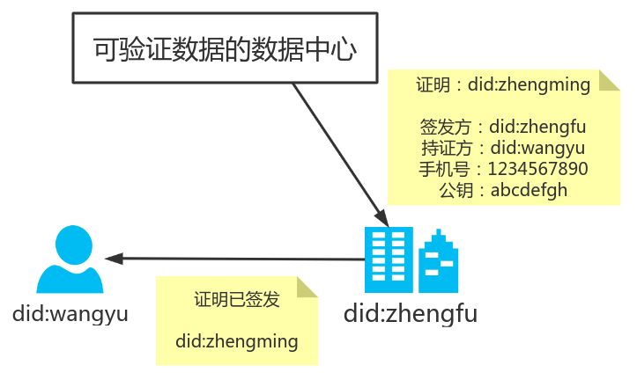
可验证的证明
签发证书
（3）
（4）

Slide 19
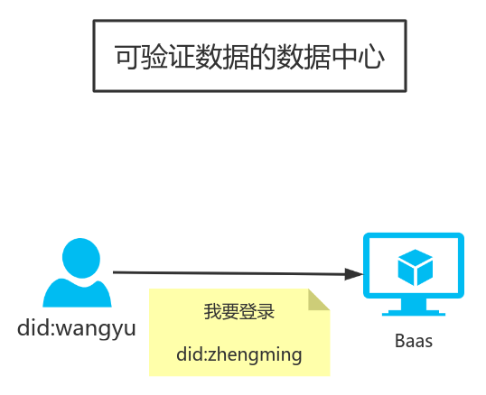
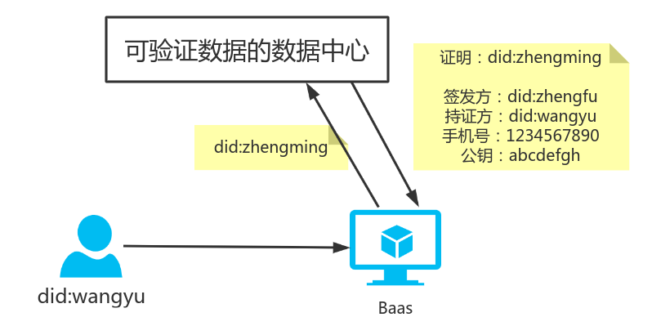
可验证的证明
申请登录
（5）
（6）

Slide 20
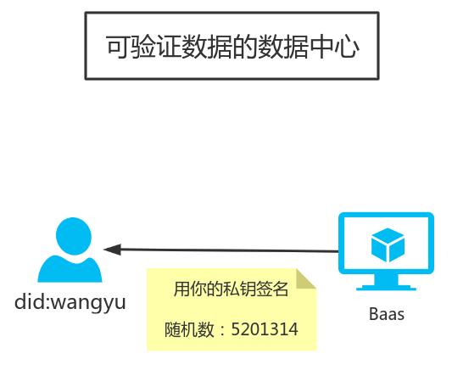
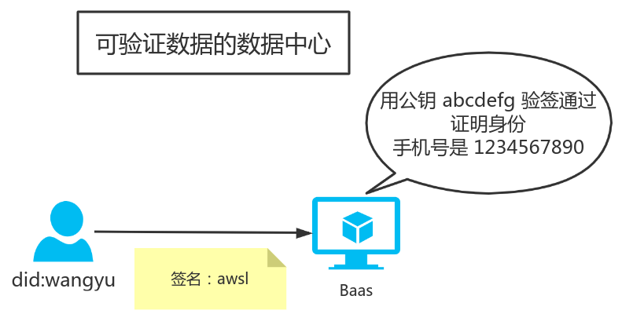
可验证的证明
验证 DID 所有权（DID Auth）
（7）
（8）

Slide 21
可验证的证明
为什么用户不直接告诉 Baas 手机号是多少？

Slide 22
可验证的证明
公钥/私钥 机制是必要的吗？
为什么不再用账号密码？

Slide 23
可验证的证明
可验证数据的数据中心（Verifiable Data Registry）使用区块链，区块链起到了什么作用？

Slide 24
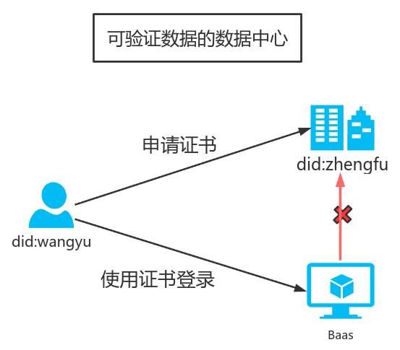
可验证的证明
Baas 需要和政府直接通信，验证证明有效性吗？

Slide 25
可验证的证明
私钥丢了怎么办？
Decentralied Key Management System （DKMS）
去中心化的密钥管理系统

Slide 26
可验证的证明
可验证的证明解决了什么问题：
1、权威机构背书，签发了数字证明
2、数字证明是机器可读、机器可验证的

Slide 27
目录
第一部分 背景与现状
第二部分 可验证的证明
第三部分 去中心化的身份标识
第四部分 接下来的计划

Slide 28
去中心化的身份标识
Decentralized Identifiers (DIDs) 去中心化的标识
Digital Identity 数字身份

Slide 29
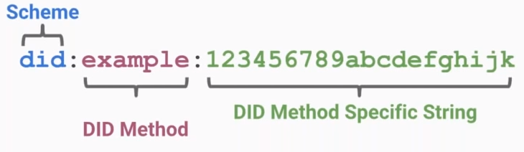
去中心化的身份标识
DID

Slide 30
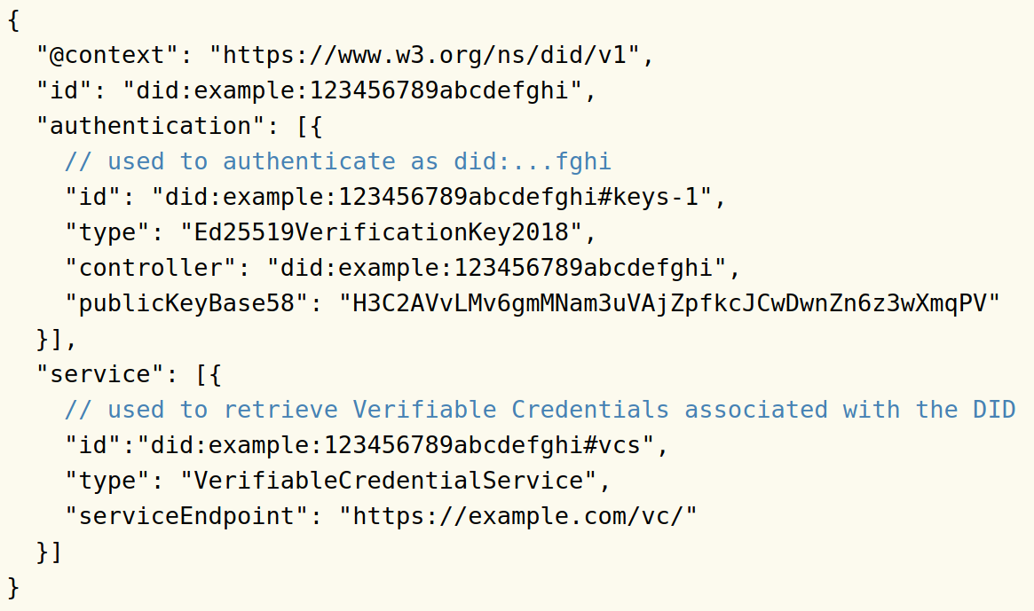
去中心化的身份标识
DID 文档

Slide 31
去中心化的身份标识
Linded Data 有连接的数据
JSON-LD （JSON for Linking Data） DIDs默认选用

Slide 32
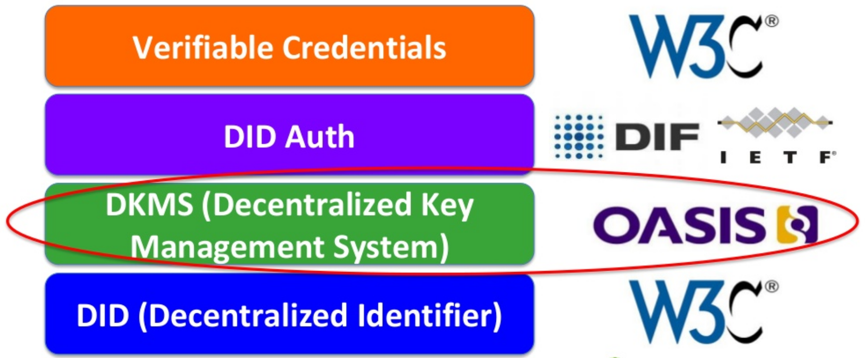
SSI的相关规范

Slide 33
目录
第一部分 背景与现状
第二部分 可验证的证明
第三部分 去中心化的身份标识
第四部分 接下来的计划

Slide 34
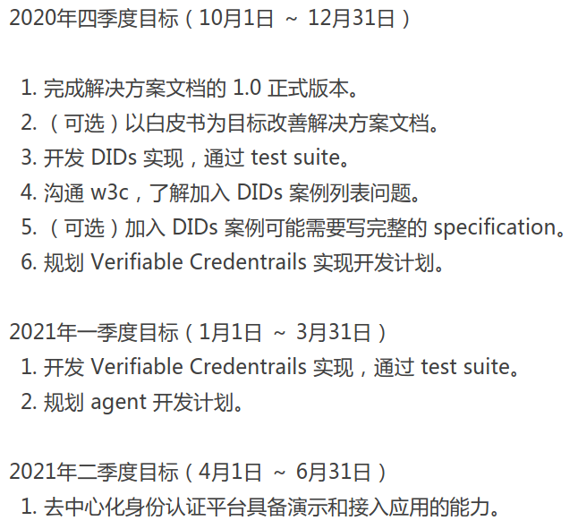
接下来的计划
要点：
文档大于代码
方案大于实现

Slide 35
感谢聆听 敬请指正

